Slide 1
日治台灣統治秩序與
政治犯的處置
王泰升
國立臺灣大學講座教授
中研院台史所暨法律所合聘研究員

Slide 2
緒言
跳脫戰後中國國族主義所持「抗日史觀」，了解日治時期台灣人出於什麼樣動機及如何對抗政府、日本帝國又本於什麼樣的認知及如何壓制人民的對抗。
紀念二林蔗農事件，所關心的非單純是這次事件中的個人，也不止是這個事件，而應涵蓋當時整個農民運動，甚至擴大到所有日治時期各方面的政治反抗活動。
從當時整個東亞受到西方現代型國家法律體制衝擊之法律史觀點，觀察日治台灣統治秩序與政治犯的處置，並提出幾個重要論點。
雖20多年前已提出，但未獲充分注意，且於今有新史料所生之新研究成果。將對某些與本主題相關的歷史迷思，說明其真相。

Slide 3
軍事鎮壓為主、司法為輔（1895-1902）
日本擬將由清軍組成的民主國軍隊送回中國，但對於由台灣地方豪強為保護鄉土而成立的義軍，則視為叛亂的臣民，為污名化這些政治反抗者而稱之為「匪徒」。
因軍事接管的專橫殘暴，才激發台灣人反抗者，本於緣自清治的抗官傳統，以武力對抗新的統治者，至1902年可稱「武裝抗日前期」。
釐清關於臨時法院的真相：（一）雖1896年創設此制，但至1902年（前期武裝抗日），主要由地方法院，而非臨時法院，審判武裝抗日者，（二）臨時法院內司法官的不起訴率、無罪率都很高，且依日本刑法典內叛亂罪規定之審判，判死刑不多。見表1、表2。

Slide 4
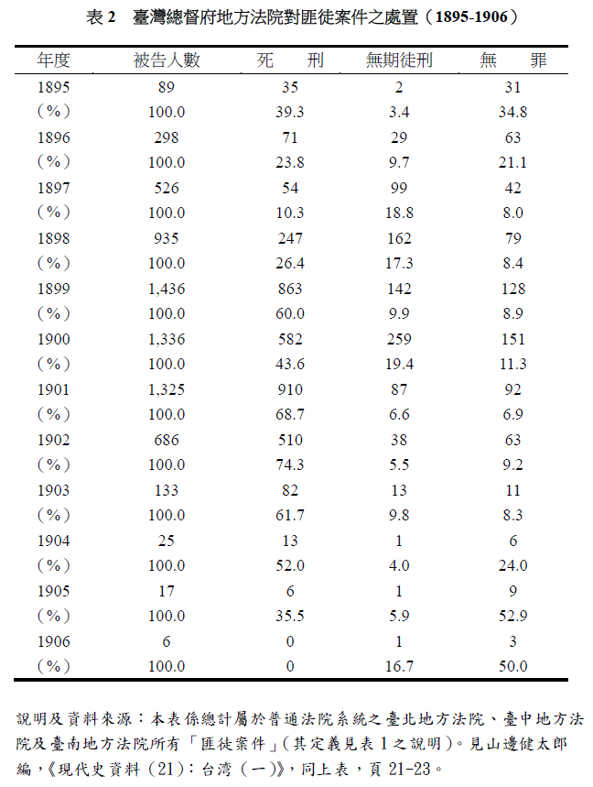
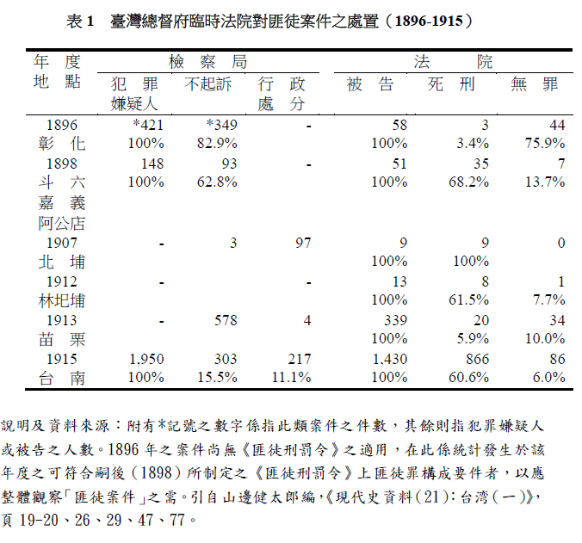


Slide 5
關於匪徒刑罰令的真相（一）： 1898年兒玉總督欲加強以司法制裁作為終結台灣人武裝抗日的工具，為了使須依法審判的法院能重罰反抗者，乃以具有與法律同一效力的律令，制定對各種武裝抗日行為動輒科以死刑的《匪徒刑罰令》。→以「形式法治」殺人。見表2，1899-1902死刑率
總督府當局不守法（含匪徒刑罰令§6「自首」免除其刑），以騙到「歸順名單」，追殺/消滅習於舊時代統治方式的政治反抗者（如林少貓），手段不符合現代法治國的要求。1895-1902對所謂的「匪徒」僅1/4經司法審判（主要由地方法院審判），故多數政治反抗者未經司法審判。
真相（二）「匪徒」≠ 抗日者：受《匪徒刑罰令》嚴懲者，多數為真正盜匪，故「抗日」非那麼普遍。根據日治時期臺中地方法院刑事判決所做研究指出，法院認為非出於抗日動機的結夥搶劫亦構成匪徒罪，在遭匪徒罪定罪者中，犯行大多數與抗日無關，大多數被害人係台灣人。按犯罪事實屬「單純武裝反抗」占15.33％，屬「非武裝反抗」占75.48%，屬「複合犯行」占9.18%，故約3/4是與政治無關的盜賊。藉「非常法制」以肅清社會潛在的武裝反抗力量，但將違反該法均視為抗日亦過度誇張。

Slide 6
以臨時法院為主的司法制裁（1907-1916）
後期的武裝抗日，均為零星的個別事件。或民眾生計受官府壓迫而爆發（如林圯埔事件），或本於傳統的改朝換代觀念，以宗教等動員民眾抗日（如西來庵事件），均非出於現代國族主義的獨立建國運動，唯一曾受中國國族主義影響的羅福星不具代表性。
主要以臨時法院嚴厲地制裁前述武裝抗日事件中的台灣人政治反抗者，但土庫事件、六甲事件及西來庵事件中江定等一部分，由普通法院審理；均依《匪徒刑罰令》，故處刑殘酷。
司法制裁並非對付抗日者的唯一鎮壓方式，尚以無差別地殺戮做為嚇阻一般民眾抗日的殘暴手段，如1915年的「噍吧哖大屠殺」。

Slide 7
對政治反對運動的法律壓制（1914至1937）
武力抗官（民變）是荷治以來台灣人用以表達對政府不滿的唯一方式，但面對日本現代式國家及軍隊的鎮壓，必須另尋解救之道。因1914年「同化會事件」，台灣人首次發現：用非武力的合法方式亦可抗日。
從1921年到1937年，以台灣人為主的政治異議分子，為了對抗殖民統治，組成各種具現代意義的公民社會團體或政治團體。首先設立臺灣文化協會，並因推動台灣議會設置請願運動，1923年引發「台灣議會事件」（俗稱治警事件），法院對該事件的輕判，鼓舞了台灣人從事政治反對運動。1925年二林蔗農組合發動的抗爭，開啓台灣現代式農民運動之先河。1927年出現第一個由台灣人合法組成的現代式政黨──臺灣民眾黨。1928年台灣共產黨在中國上海秘密成立。1931年設立的臺灣地方自治聯盟，至1937年中日戰爭爆發後才解散。
大多數的台灣人政治異議分子，係在國家法律體制內（承認日本國家主權）改革台灣的總督專制政治，僅少數例外如台灣共產黨、眾友會。

Slide 8
日本帝國的法律壓制
關於日治後期政治犯處置的真相：（一）1920年代雖有治維法、治警法等之施行，並非總是適用專為壓制政治犯而設的這些政治刑法，亦常適用為一般人犯罪而設的一般刑法（妨礙公務罪、騷擾罪、傷害罪、違警罪）。 1927至1929年間從事農民運動的台灣人異議分子，僅有1/4觸犯屬政治刑法之罪，不到1％適用法定刑重的治維法和不敬罪。參見表3。
真相（二）：很多較嚴厲的刑事制裁非來自治警法，該法也不僅止於適用在台灣議會事件而已，該事件尚且不是適用治警法的典型案例。（1）屬於行政法的治警法，最常被警察用於對政治異議分子的集會遊行或結社等，下達中止、解散或禁止等命令，僅「犯行」嚴重者才由法院科以刑罰。（2）就違反治警法的刑事案件，根據《日治法院檔案》，1927年前有3件，最重科3、4月自由刑，1927年後有對左傾文協2件、對農民組合4件，通常處以10元、30元罰金。總之，從1920年代至1930年代前期，經常是以一般刑法制裁政治異議分子，且依治警法所科處者絕大多數是罰金。與前期政治反抗者所受法律上處置，有天壤之別。

Slide 9
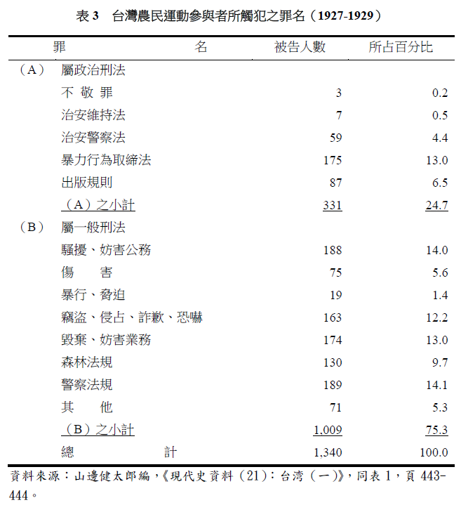
涉及農民運動的刑事案件

Slide 10
帝國內最少適用治維法、「最乖」的台灣人
台灣人比日本人不反政府：1931至1940年間，台灣適用治維法之案件的總受理人數僅為856名， 此數字遠低於日本內地因涉嫌違反該法被逮捕者之。→在日本內地，治維法被廣泛地使用於鎮壓共產主義者、無政府主義者、學者、學生、知識分子等，在台灣違反治維法者竟然務農者占多數，知識階層甚少，反映出當時台灣人知識階層受自由民主思潮影響較有限，不太熱衷政治反對運動，政治犯自然較少。
台灣人比朝鮮人不反日本：1928年至1935年之間，朝鮮約18,600名涉嫌違反治維法，故朝鮮人比台灣人易於受到該法制裁。→朝鮮在被合併前已有現代國族認同，不滿日本殖民統治者既多且敵意深。台灣則至1916年為止的武裝抗日均非出自現代的國族主義，縱令仍具漢族意識，對日本國持強烈排斥意識者較少，從1920年代至1930年代前期，受現代教育之具台灣人意識的抗日者，大多數是進行體制內政治反對運動，因此較少涉嫌違反用以處罰否定體制者的治維法。
官方期待的是涉嫌者對「危險思想」的「轉向」，其利器為特高的刑求。

Slide 11
戰時對政治犯的羅織入罪（1937-1945）
尋求體制內改革的抗日者，在國家面臨戰爭的情況下，選擇為國（日本）服務（例如蔡培火），而整個台灣社會自1902年起、經日本30多年相當穩定的統治後，已喪失清治及日治之初曾擁有的像武力抗官那種慓悍社會力。僅有原即走體制外鬥爭路線者，前往中國的重慶或延安繼續抗日。在台灣的抗日運動，於戰爭時期已呈現蕭條景象。
日本戰時曾在內地及朝鮮等殖民地，實施兩項跟治維法相關之思想控制制度：1.違反治維法者，被處以便宜不起訴、獲緩刑之宣告、刑之執行終了、或得以假釋之時，可將該人交付「保護觀察」2年（可更新），以監視其居住、交友、或通信。2. 所謂的「預防拘禁」，使「未轉向」的思想犯與社會徹底的隔離。但總督府表示台灣違反治維法者少，既有措施已夠用（有保甲可監視、浮浪者取締可隔離），故其未實施於台灣。
唯恐「失業」的特高，以用酷刑取得被告自白的方式，羅織政治犯案件，以致法院以違反治維法等罪名科以重刑，包括之前所沒有的無期徒刑。

Slide 12
結論
日治時期形成「政治犯處置的三部曲」，從「不依法律程序處斷」，到「依特別司法程序審判」，終於「依通常司法程序審判」。
遺緒：該三部曲於戰後威權統治時期為國民黨政權所複製：（一）戰後初期如二二八、（二）1950年代至1987年解嚴前、（三）1987年解嚴後
經日本50年的統治，台灣人已願意接受作為日本國民，而擁有現代型國家生活方式，但日本帝國卻仍不願將其自己所剩無幾的現代性，全部給予被視為「二等國民」的台灣人。
遺緒：戰後國民黨威權統治者承襲在此政治壓迫體制中日本殖民統治者的位置。台灣人民須再經40餘年才得以掙脫前揭三部曲，在1991年廢止懲治叛亂條例、1992年5月間將刑法第100條修正為不處罰「言論叛亂」，進入日治時期所無的第四階段：成為政治主張自由、沒有政治犯的國家。此時對於曾受日本統治的台灣人民，方可謂「光復」。

